Slide 1

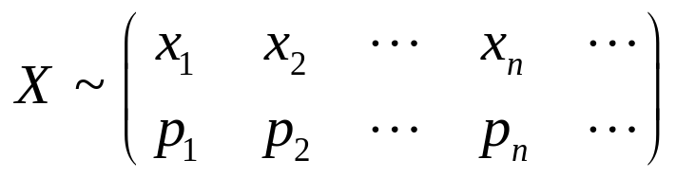








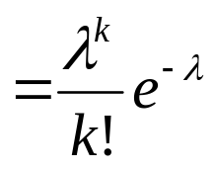






§2.2 离散型随机变量及其概率分布
一、离散型随机变量及其分布
概率函数
分布函数
由若干直线段组成的右连续“台阶形”曲线.
二、离散型随机变量的常用分布
1、 二项分布
(1) 若 是整数，则
最大
(2) 若 不是整数，则
最大
2、 Poisson分布
泊松定理
时,

Slide 2



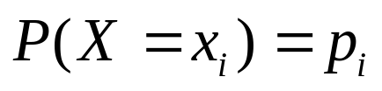


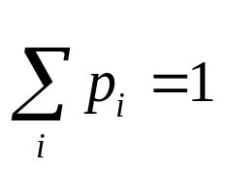




§2.2 离散型随机变量及其概率分布
一、离散型随机变量及其分布
若随机变量 的全部可能取值为有限多个或可列无穷多个，则称 为离散型随机变量.
离散型随机变量 的统计规律由 的每个取值以及对应的概率所确定
设有限的随机变量 的全部可能取值为 , ，而
设可列的随机变量 的全部可能取值为 , ，而
的概率分布或分布律，也叫做 的概率函数
满足
反之，若数列 ( )满足
则数列 ( )就可以作为某个离散型随机变量的分布律.

Slide 3
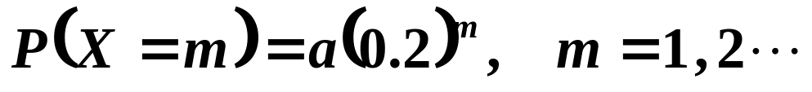
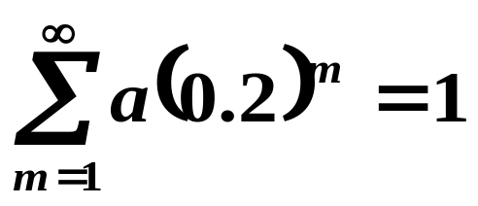
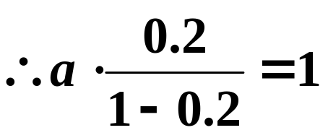

补例
a为何值时，
才能成为
随机变量X 的分布列。
解
要使
成为随机变量
X 的分布列，则须

Slide 4




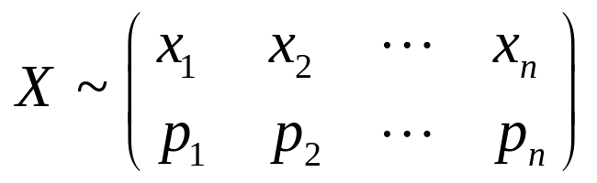












离散型随机变量
(取有限个值)的分布律常列表(分布列)表示为
 |  |  | …
 |  |  | …
离散型随机变量
(取无限个值)的分布律常列表(分布列)表示为
 |  |  | … |  | …
 |  |  | … |  | …
概率分布图

Slide 5




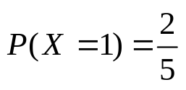
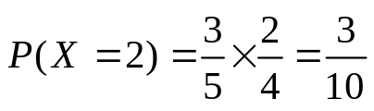



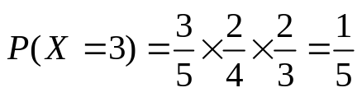
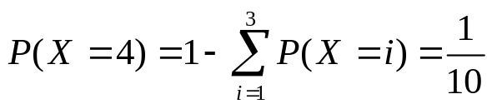





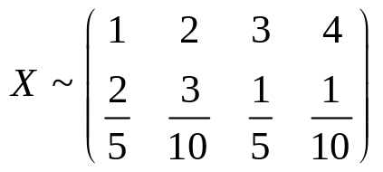










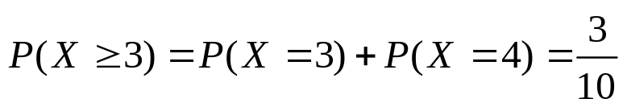


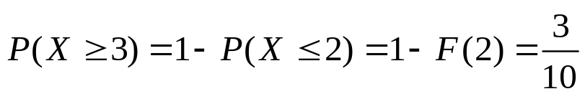
例1
一盒元件有5件，已知其中有2件是合格品，从中逐一取出元件测试，直到首次取出的是合格品为止，求首次取到合格品时所取次数
的分布律、分布函数、作出分布函数的图形，并求出至少取3次才取得合格品的概率.
解
的全部可能取值为
的分布函数
事件“至少取3次才取得合格品”的概率
或

Slide 6

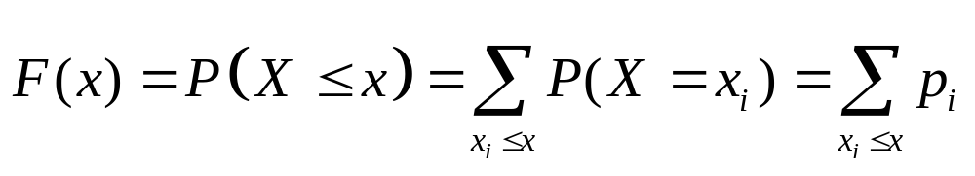




离散型随机变量 的分布函数
这里和式是对不大于 的一切 求和.
当 在离散随机变量的两个相邻的可能值之间变化时，分布函数
的值保持不变；
当 增大时，每经过 的任一可能值 ，
的值总是跳跃式地增加，
其跃度就等于概率
离散型随机变量 的一切可能的值 是其分布函数 的跳跃间断点，
离散随机变量的分布函数 的图形是由若干直线段组成的“台阶形”曲线.

Slide 7






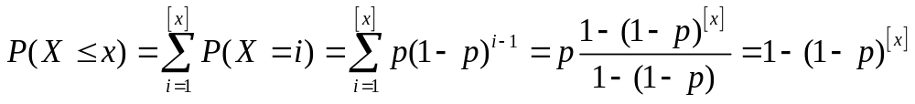
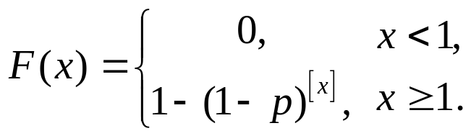


例2
某人独立射击，每次射击命中目标的概率为 ( ), 设
为首次命中目标时已用的射击次数，求 的分布律和分布函数.
解
的全部可能取值为
分布律为
的分布函数为
随机变量 称为服从参数为 几何分布(geometrical distribution)
记作

Slide 8

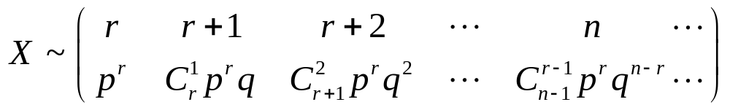


若 为独立试验序列中，第 次成功所需的试验次数，
则当一次试验成功的概率为 ( )时，
的分布律为
随机变量 服从参数为 , 的帕斯卡(Pascal)分布.
当 时，就是几何分布.

Slide 9




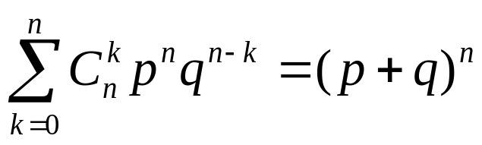


二、离散型随机变量的常用分布
1、 二项分布
设随机变量 X 的可能取值为 0, 1, 2, …, n.
且其分布律为
其中
此称二项分布. ( 贝努利 Bernoulli ).
它含有两个参数 n 和 p ,
记作 B (n , p ).
在n次独立重复的Bernoulli 试验中, 每次事件发生的概率为 p。
记X为n次试验中事件发生的次数，则其分布列：

Slide 10



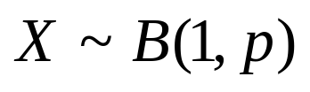
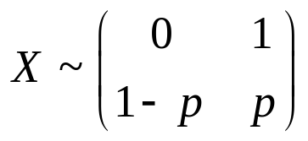

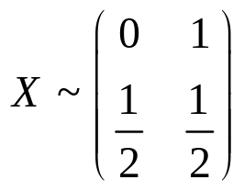
1、 二项分布
当 时，称 服从参数为 的两点分布或0-1分布，记为
，其分布律为
如掷一枚均匀的硬币一次，用 表示出现正面的次数，则

Slide 11





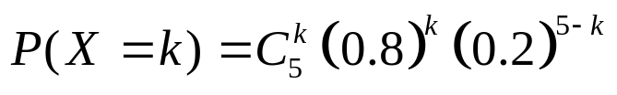

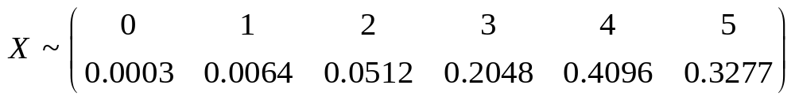
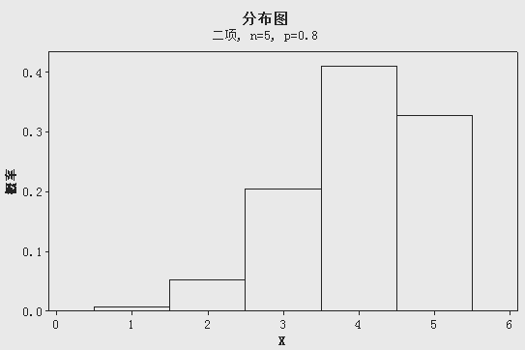


例3
某自动生产线每天能正常生产的概率为0.8，各天是否能正常生产是相互独立的，设 为1周5个工作日中正常生产的天数，求
的分布律和生产线在1周内至少有2天能正常生产的概率.
解
是5次独立试验中事件 {能正常生产}发生的次数，故
事件 “1周内至少有2天能正常生产”的概率

Slide 12



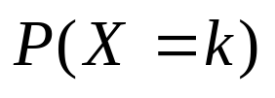

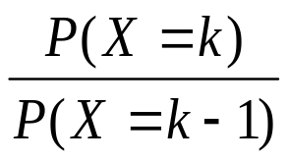
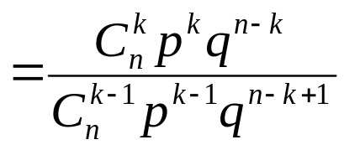
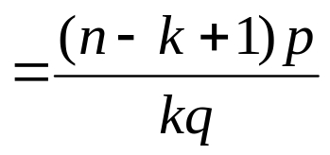
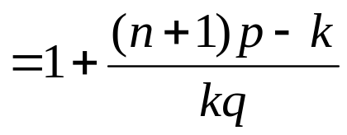











二项分布的性质
性质1 设
(1) 若 是整数，则当 和 时，概率
取最大值；
(2) 若 不是整数，则当 时，概率
取最大值.
证
当
时，
当
时，
当
时，
∴若
是整数，
则当
或
时，
取得最大值。
若
不是整数，
则当
时，
最大。

Slide 13




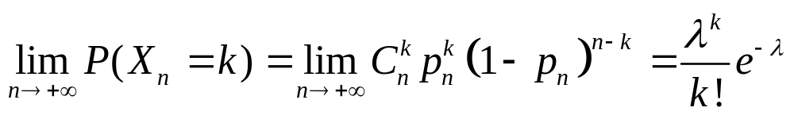
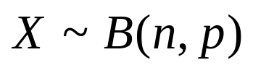


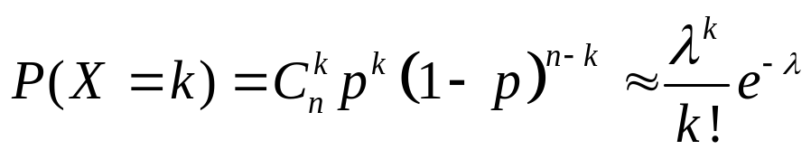


性质2 设随机变量
, 且
，其中
为常数，
则对任意的非负整数 ，有
泊松(Poisson)定理
若
, 则当 比较大，而 又很小时，
有近似计算式

Slide 14




例4
一批元件有400件，已知它的次品率为0.02，求其中至少有2件次品的概率.
解
设 为这批元件中的次品数
事件“至少有2件次品”的概率
直接计算上式的计算量较大，可利用泊松定理

Slide 15

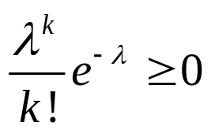
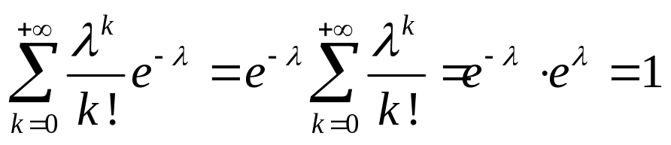

2、 Poisson分布
设随机变量 X 的可能取值为 0, 1, 2, …,
其分布律为
其中参数λ >0,
此称泊松分布 ( Poisson ).
易知
在大量试验中，小概率事件发生的次数可以近似地看作服从
Poisson分布。
在某个时段内：
大卖场的顾客数；
某地区发生的交通事故的次数.
放射性物质发出的粒子数；

Slide 16




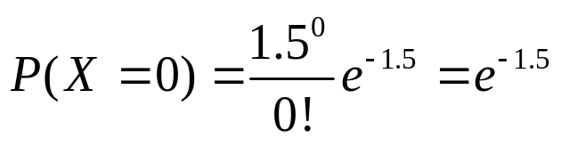


例5
某急救中心在间隔 时间段中收到呼救的次数
且与事件间隔的起点无关(时间以小时计)，试求：
(1) 某天12：00~15：00之间没有收到呼救的概率；
(2) 某天12：00~17：00之间至少收到1次呼救的概率.
解
(1)
(2)

Slide 17
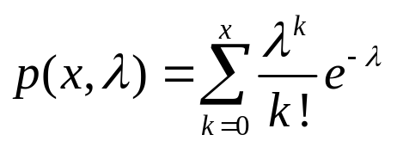







附表1给出了函数 当 及 取不同数值时的函数值，
，利用此表可求 的概率，
由泊松定理可知，若
, 则当
时,
其中

Slide 18

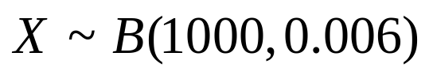



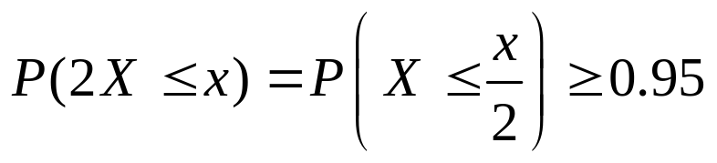
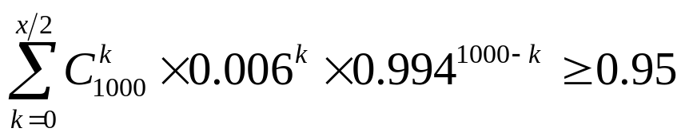

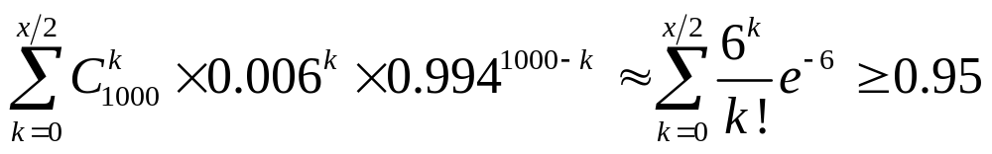
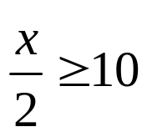
例6 某证券营业部开有1000个资金帐户，每户资金10万元，设每日每个资金帐户到营业部提取20%现金的概率为0.006，问该营业部每日至少要准备多少现金，才能保证以95%以上的概率满足客户的提款需要.
解
设每日提取现金的帐户数为
而每日提取的现金数为 万元，
又设营业部准备的现金数为 (万元)，
则需要最小的 ，使
利用泊松定理
查书后附表1，得
故营业部每日至少应准备20万元的现金.

Slide 19
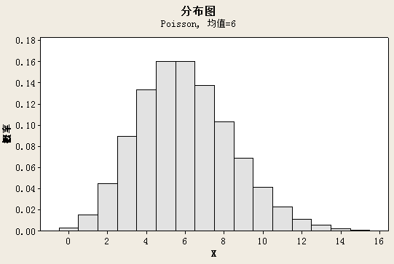

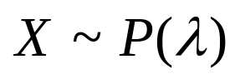




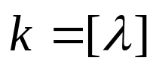
设
(1) 若
是整数，则当 或 时，
概率
取最大值；
(2) 若 不是整数，则当 时，
概率 取最大值.

